Slide 1
به نام خدا

Slide 2
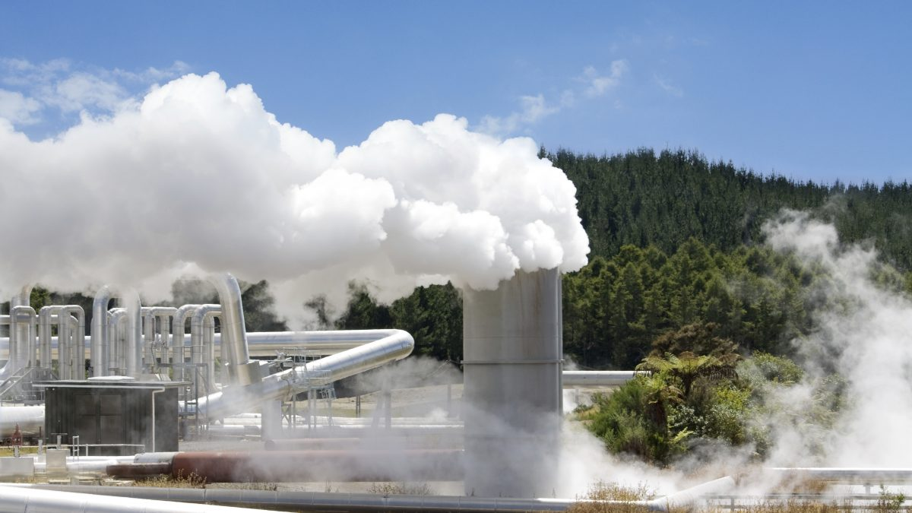
موضوع : نیروگاه زمین گرمایی

Slide 3
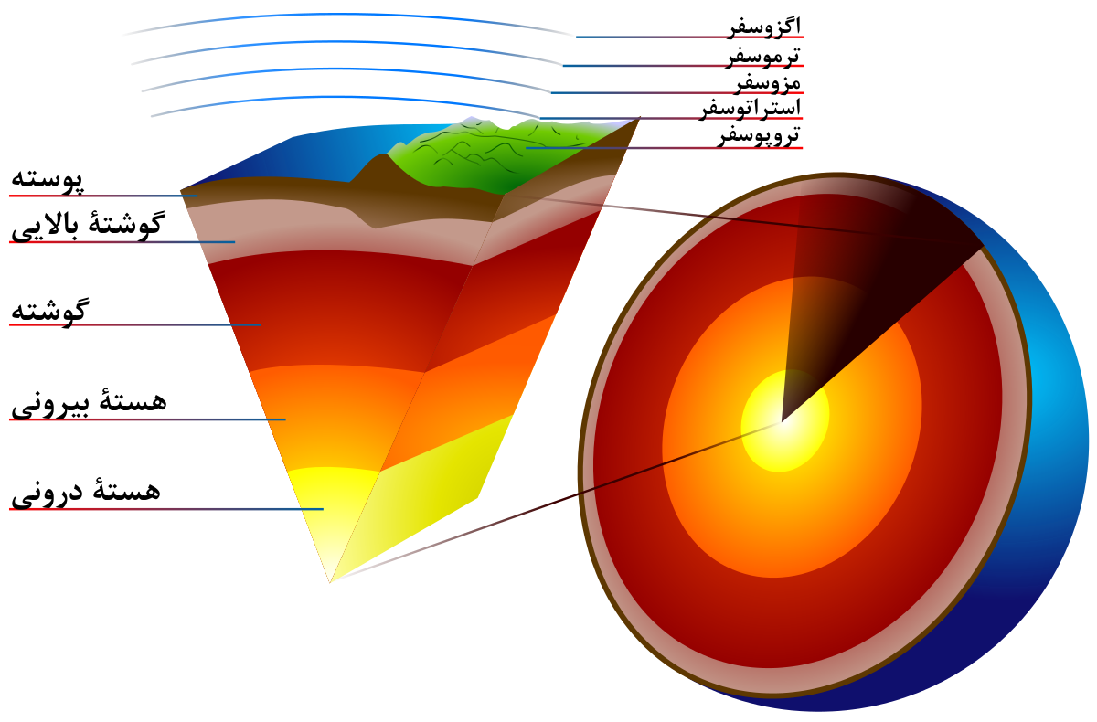
ساختار درونی زمین:
ناپیوستگی موهوروویچیچ
زیر اقیانوس ها: 6 کیلومتر
ضخامت
در بخش های قاره ای: 30 الی 50 کیلومتر
دگرگونی های مهم در ساختار بلوری گوشته: در عمقی میان 410 الی 660 کیلومتر

Slide 4
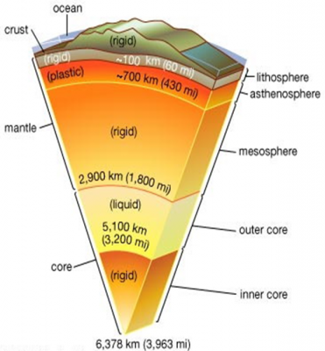

Slide 5
گرما:
عواملی که باعث گرم شدن درون زمین می شوند:
1-گرمای ناشی از یکپارچگی زمین در اثر نیروی گرانشی میان اجزای آن 20%
2-گرمای تولید شده در اثر واپاشی هسته ای 80%
ایزوتوپ های اصلی که باعث گرم شدن درون زمین می شوند:
اورانیوم-235
پتاسیم-40
توریم-232
اورانیوم-238
دما بیش از 4000 درجۀ سانتیگراد
در مرکز زمین
فشار بیش از 360 گیگاپاسکال

Slide 6
انرژی زمین گرمایی(Geothermal Energy):
تجدیدپذیر
Geo
Therme
Geothermal
راه های رسیدن حرارت زمین به سطح آن:
4- گلفشان ها
3- آبفشان ها
2- چشمه های آبگرم
1- فوران آتشفشان ها
دلیل رسیدن حرارت از مرکز زمین به سطح آن:
2- خاصیت رسانایی
1- کاهش چگالی زمین

Slide 7
تاریخچۀ انرژی زمین گرمایی:
مرکز زمین با عمق تقریبی 6400 کیلومتر با حرارت بیش از 4000 درجۀ سانتیگراد
موجب تشکیل و پیدایش مواد مذاب با درجۀ حرارت 650 تا 1200 درجۀ سانتیگراد در اعماق 80 تا 100 کیلومتری از سطح زمین
82 میلی وات در واحد سطح
مجموع کل اتلاف حرارت از سطح زمین معادل 42 میلیون مگاوات

Slide 8
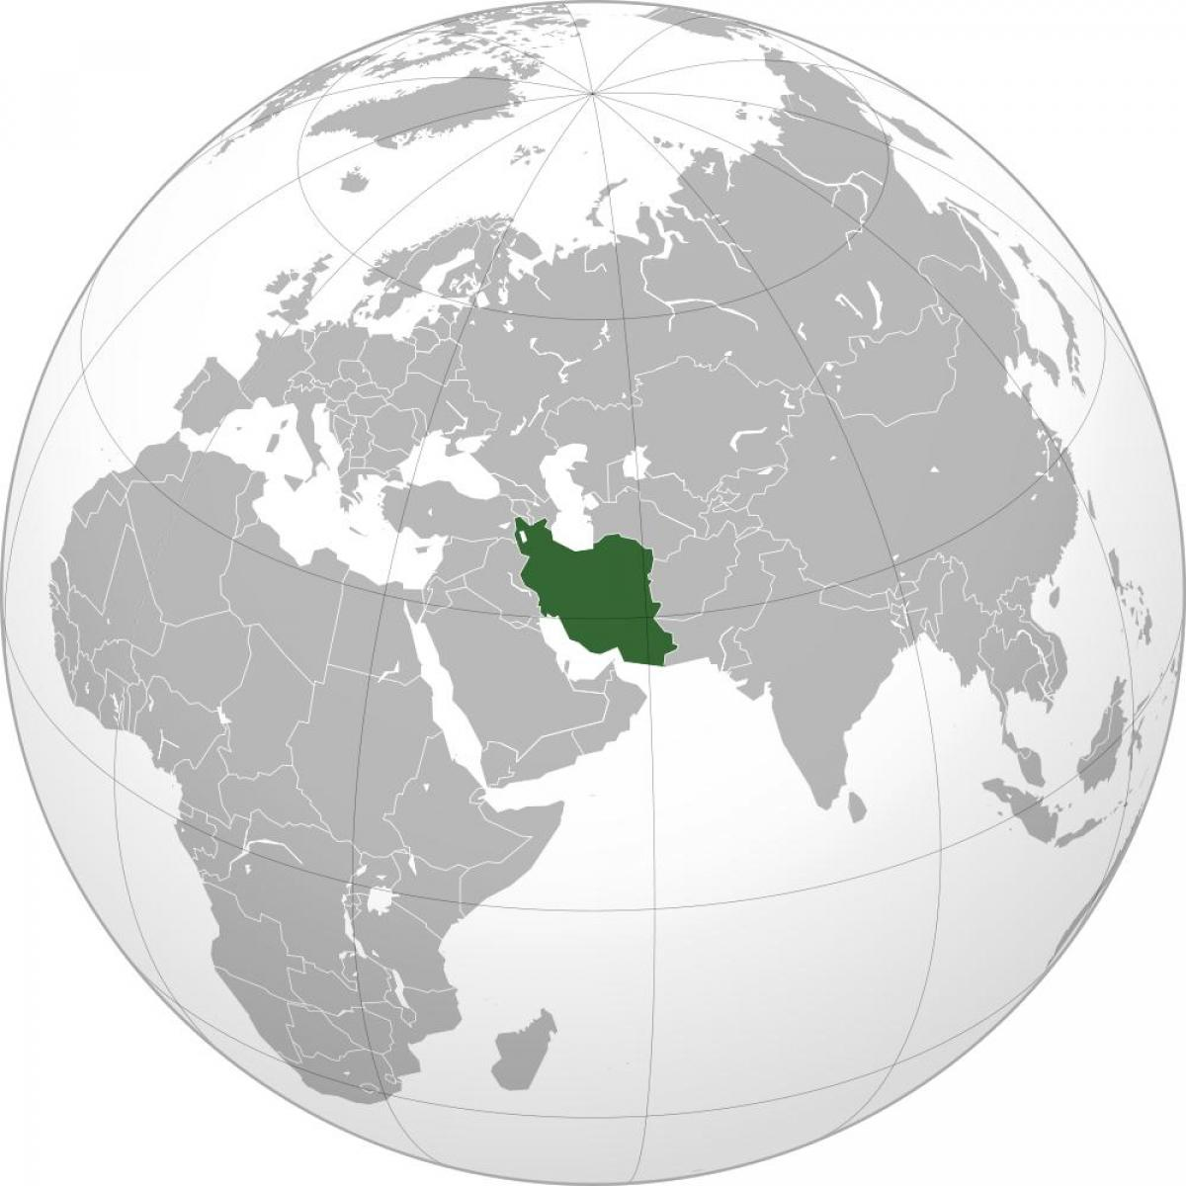
بررسی تاریخچۀ انرژی زمین گرمایی:
ب) ایران
الف) جهان

Slide 9
تاریخچۀ انرژی زمین گرمایی در جهان:
1870: استخراج بخارات طبیعی آب با هدف بهره برداری از انرژی مکانیکی آن
1904: تولید برق از انرژی زمین گرمایی در لاردرلو ایتالیا
1920: حفر نخستین چاه های ژئوترمال در ژاپن و کالیفرنیا به طور همزمان
1928: استخراج سیال زمین گرمایی برای تأمین گرمایش منازل در ایسلند
1958: تولید برق از انرژی زمین گرمایی در نیوزیلند به عنوان دومین کشور فعال در این زمینه

Slide 10
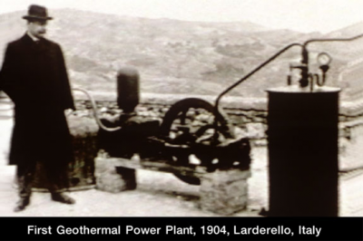
تولید برق برای اولین بار از انرژی زمین گرمایی در لاردرلو ایتالیا

Slide 11
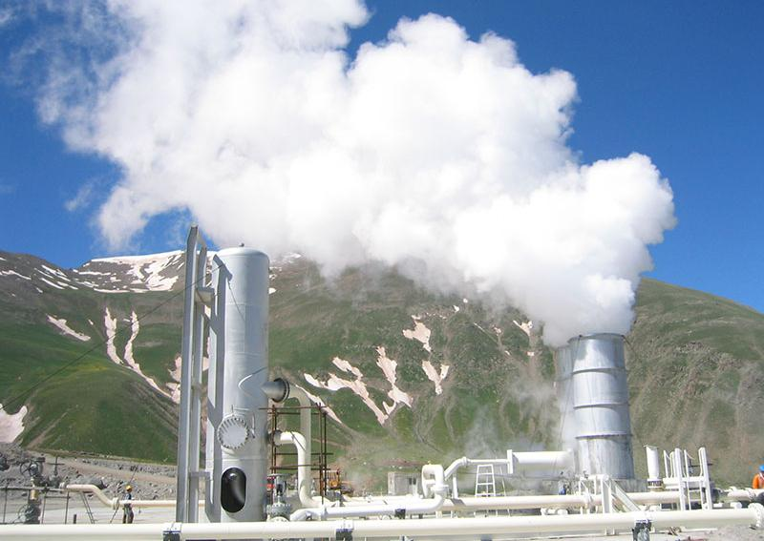
تاریخچۀ انرژی زمین گرمایی در ایران:

Slide 12
نواحی شمال و شمال غرب ایران در محدوده ای به وسعت 260 هزار کیلومترمربع
مناطق مناسب جهت بهره برداری از انرژی زمین گرمایی در ایران(با مساحتی بالغ بر 31 هزار کیلومترمربع):
1- منطقه سبلان: نواحی مشگین شهر، سرعین و بوشلی(هر سه واقع در استان اردبیل)
2- منطقه دماوند: ناحیه نونال(در پهلوی شمالی دماوند اثری از یک دهانه قدیمی
به قطر حدود 9 کیلومتر وجود دارد که امروزه رودخانه نونال در آن جریان دارد.)
3- منطقه ماکو- خوی: نواحی سیاه چشمه و قطور(واقع در استان آذربایجان غربی)
4- منطقه سهند: پنج ناحیه کوچک (جنوب استان آذربایجان شرقی)
اولین اولویت جهت بهره برداری از انرژی زمین گرمایی : منطقه مشگین شهر

Slide 13
توانمندی های حاصله در کشور در حوزۀ انرژی زمین گرمایی:
1- مراحل حفاری چاه ها
2- بهره برداری از چاه ها در دورۀ تست
3- ساخت دستگاه های مربوط به تست
تکنولوژی نصب کویل های زمینی
4- در زمینۀ استفاده از پمپ های حرارتی

Slide 14
چگونگی ایجاد منابع زمین گرمایی

Slide 15
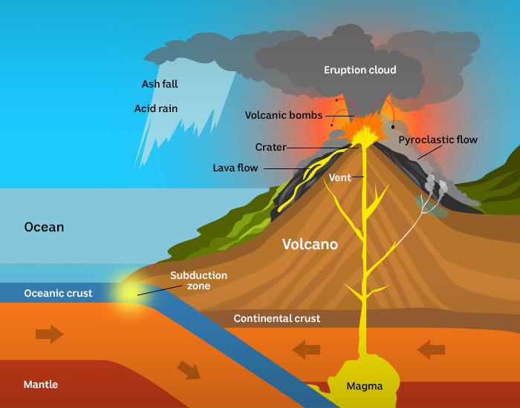

Slide 16
عوامل اساسی تشکیل منابع زمین گرمایی:
1- منبع حرارتی((Heat Source
2- سنگ مخزن((Reservoir Rock
3- سنگ پوشش((Cap Rock
4- سیال((Fluid

Slide 17
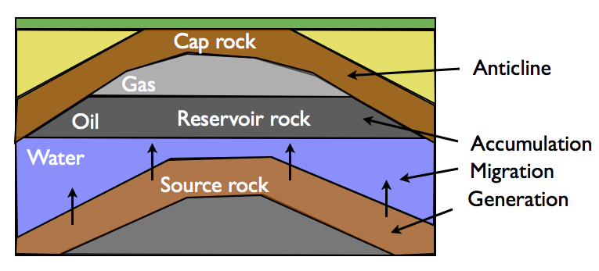
سنگ مخزن و سنگ پوشش

Slide 18
1- منبع حرارتی(Heat Source):
واپاشی عناصر رادیواکتیو
مهمترین منبع تولید حرارت در پوستۀ زمین
عوامل دیگر که در تولید حرارت نقش دارند:
1- فعالیت های آذرین درونی 2- آتشفشان ها
3- فعالیت های تکتونیکی 4- فرونشینی سریع رسوبات در حوضه های رسوبی فعال
بیشترین میزان تولید حرارت:
اورانیوم-235
پتاسیم-40
اورانیوم-238
واپاشی سری ایزوتوپ های
توریم-232

Slide 19
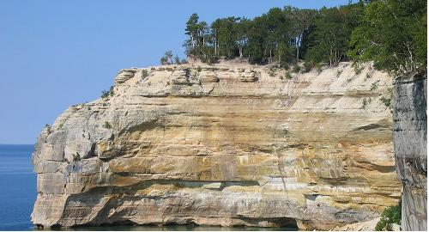
2- سنگ مخزن(Reservoir Rock):
عواملی که در تشکیل مخازن زمین گرمایی نقش مهمی ایفا می کنند:
1- تخلخل 2- ضخامت 3- تراوائی
سنگ های رسوبی

Slide 20
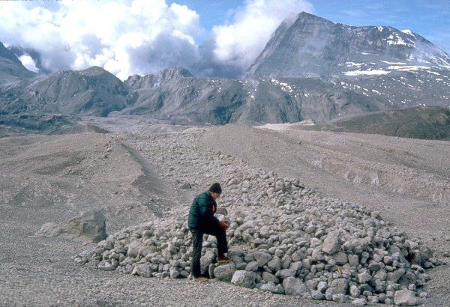
سنگ های آذرآواری

Slide 21
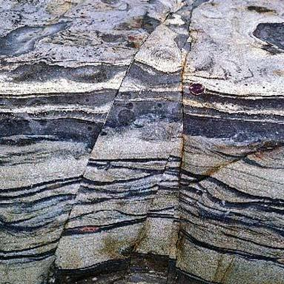
3- سنگ پوشش(Cap Rock):
سنگ رسی

Slide 22
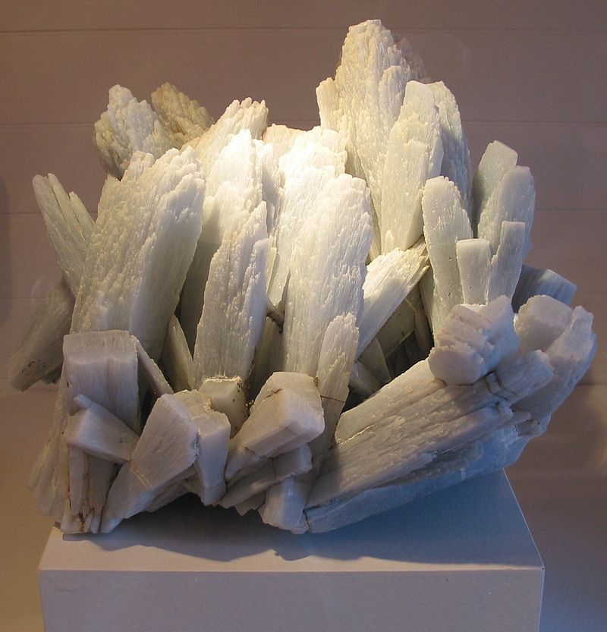
سنگ انیدریتی

Slide 23
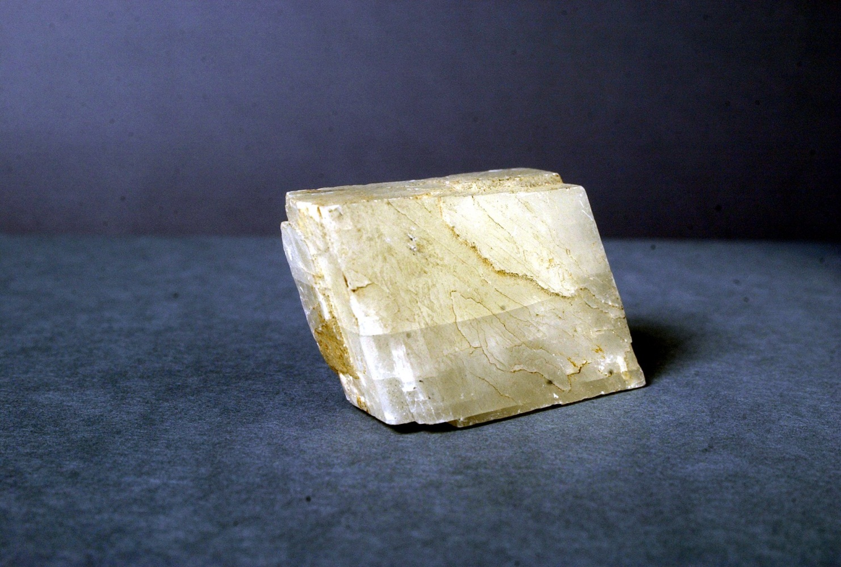
سنگ ژیپسی

Slide 24
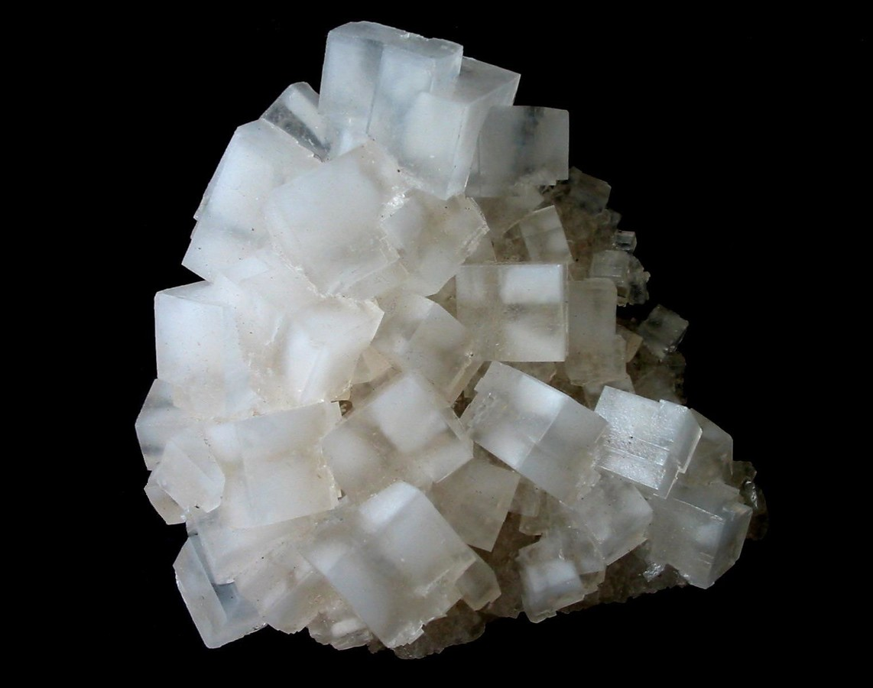
سنگ نمک

Slide 25
4- سیال(Fluid):
منشأ تأمین سیالات موجود در مخازن زمین گرمایی:
1- آب های جوی(Meteoric Water)
2- آب های دانه ای(Connate Water)
3- آب های فسیلی(Fossil Water)
4- آب های ماگمایی(Magmatic Water)
5- آب های حاصل از دگرسانی و دگرگونی کانی های ناپایدار

Slide 26
منابع انرژی زمین گرمایی:
1- منابع آب داغ(سیستم های هیدروترمال)
2- منابع بخار خشک
3- منابع تحت فشار
4- تخته سنگ های خشک داغ
5- مواد مذاب

Slide 27
1- منابع آب داغ(سیستم های هیدروترمال):
الف) دستۀ اول: مخازن دمابالا با دمای بالاتر از 150 درجۀ سانتیگراد، مناسب برای تولید برق با تکنیک های معمولی
ب) دستۀ دوم: مخازن با دمای بین 100 الی 150 درجۀ سانتیگراد، مناسب برای تولید برق با تکنیک های پیشرفته تر باینری
ج) دستۀ سوم: مخازن دماپایین با دمای کمتر از 100 درجۀ سانتیگراد، مناسب برای کاربردهای مستقیم

Slide 28
3- منابع تحت فشار:
از آب شور (brine) تشکیل یافته اند.
عمدتاً حاوی گاز متان محلول هستند.
در عمق 3 تا 6 کیلومتری از سطح زمین یافت می شوند.
درجۀ حرارت آنها بین 90 تا 200 درجۀ سانتیگراد تخمین زده می شوند.

Slide 29
4- تخته سنگ های خشک داغ:
سیستم های زمین گرمایی توسعه یافته
Enhanced Geothermal System
EGS
درجۀ حرارت آب حاصل از این منابع بین 135 تا 180 درجۀ سانتیگراد است.

Slide 30
5- مواد مذاب:
این منابع را با نام گدازه ها می شناسیم.
دارای درجۀ حرارتی بین 700 تا 2000 درجۀ سانتیگراد

Slide 32
مکان های مناسب برای بهره برداری از انرژی زمین گرمایی:
آبفشان ها
چشمه های آبگرم
ماگما در سه منطقه می تواند به سطح زمین نزدیک شود:
1- محل برخورد صفحات قاره ای و اقیانوسی(فرو رانش)؛ مثلاً حلقۀ آتش دور اقیانوس آرام
2- مراکز گسترش؛ محلی که صفحات قاره ای از هم دور می شوند. نظیر ایسلند و درۀ کافتی آفریقا
3- نقاط داغ زمین؛ نقاطی که ماگما را پیوسته از جُبّه «گوشته» به طرف سطح زمین می فرستند و ردیفی از آتشفشان را تشکیل می دهند.

Slide 33
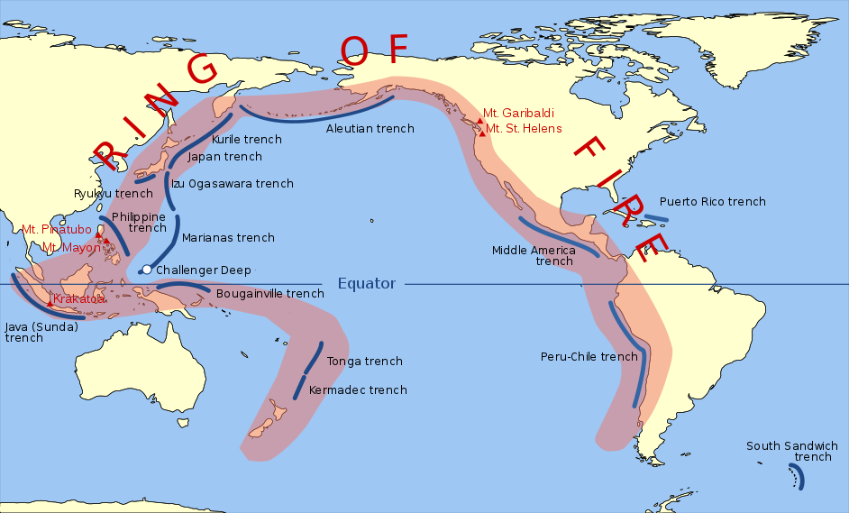
حلقۀ آتش دور اقیانوس آرام

Slide 34
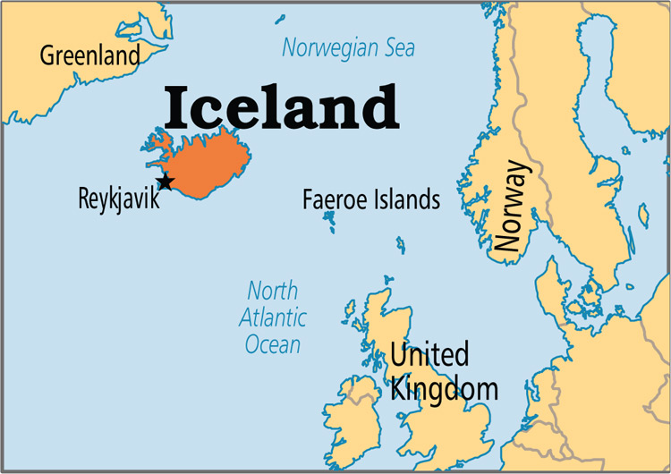
ایسلند و پایتخت آن، ریکیاویک

Slide 35
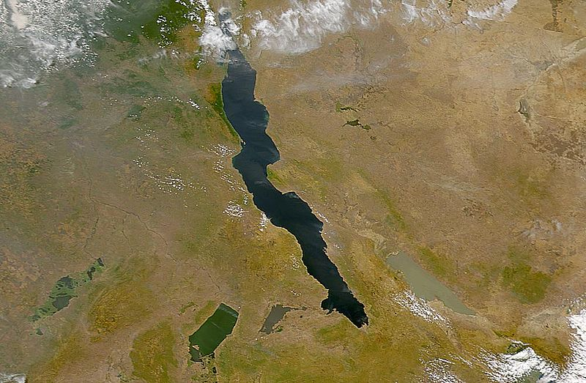
درۀ کافتی آفریقا

Slide 36
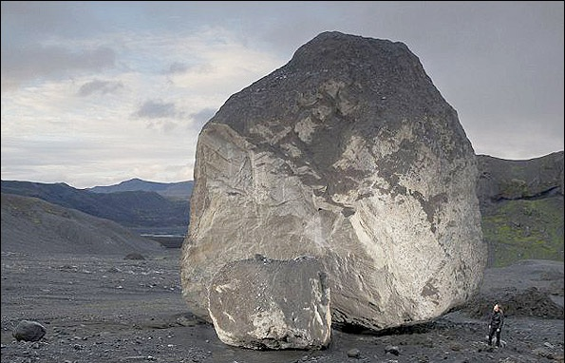
مهمترین نشانه های منابع زمین گرمایی:
1- سنگ های آتشفشانی جوان تر از یک میلیون سال

Slide 37
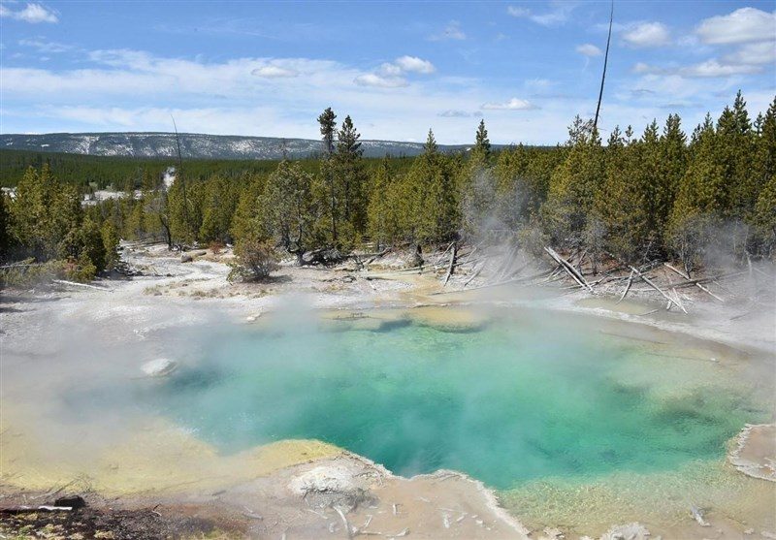
2- چشمه های آبگرم

Slide 38
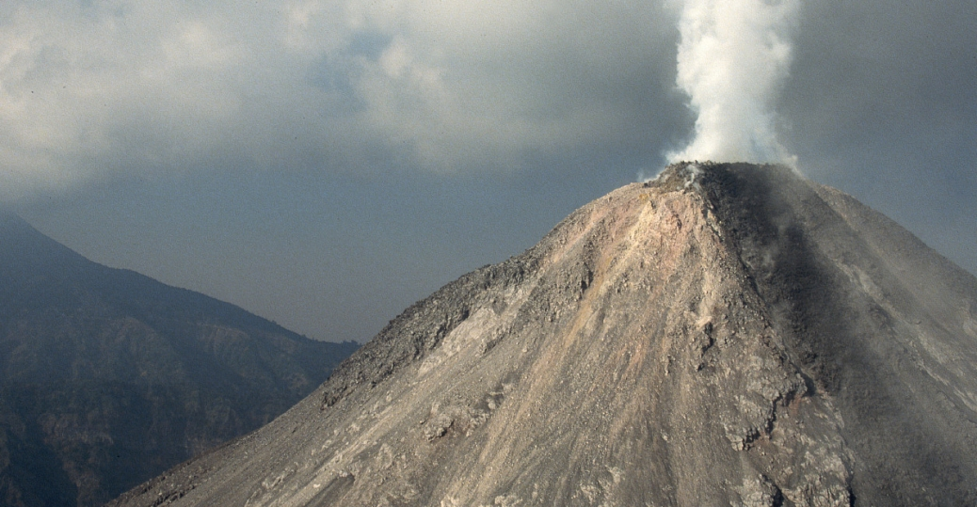
3- بخارفشان یا گازفشان

Slide 39
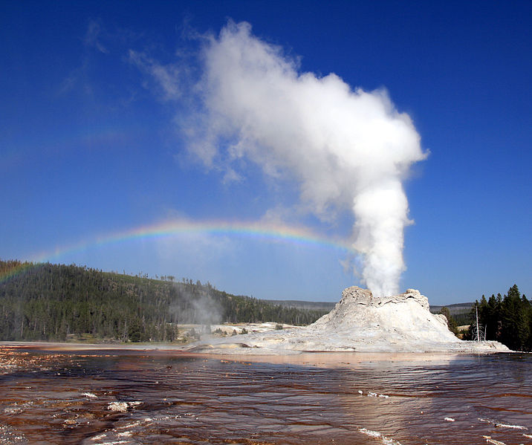
4- آبفشان

Slide 40
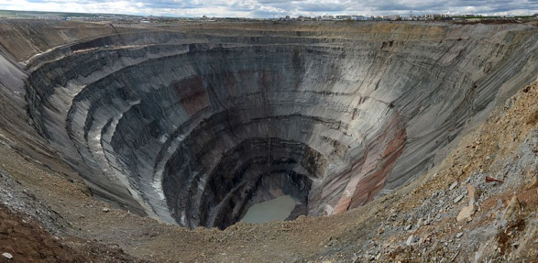
5- نواحی دگرسان شده

Slide 41
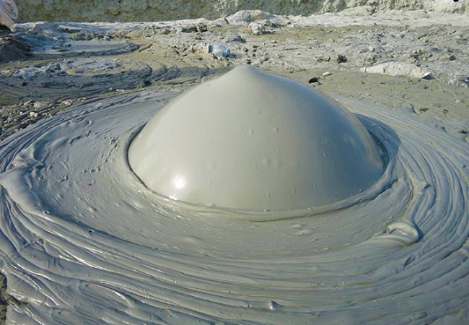
6- گلفشان

Slide 42
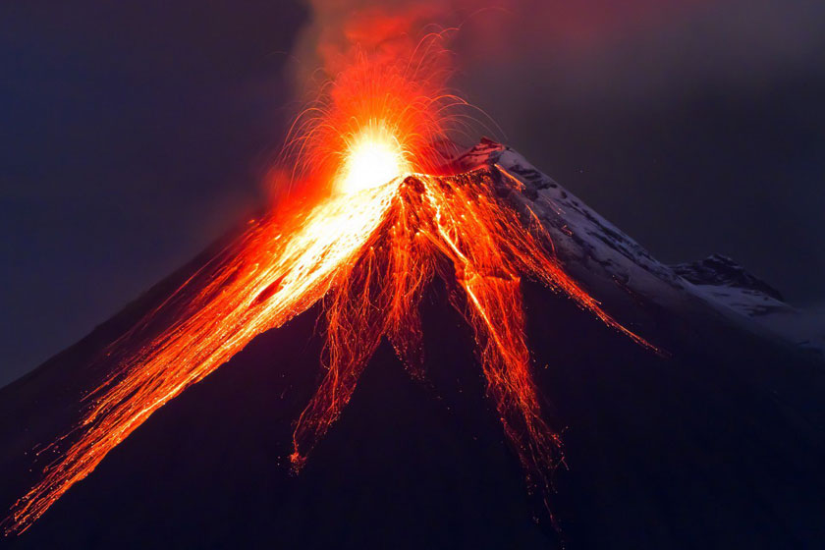
7- کوه های آتشفشانی فعال

Slide 43
کاربردهای انرژی زمین گرمایی:
1- آب درمانی
2- گرم کردن داخل ساختمان ها
3- زراعت
4- آبزی پروری
5- استفاده صنعتی

Slide 44
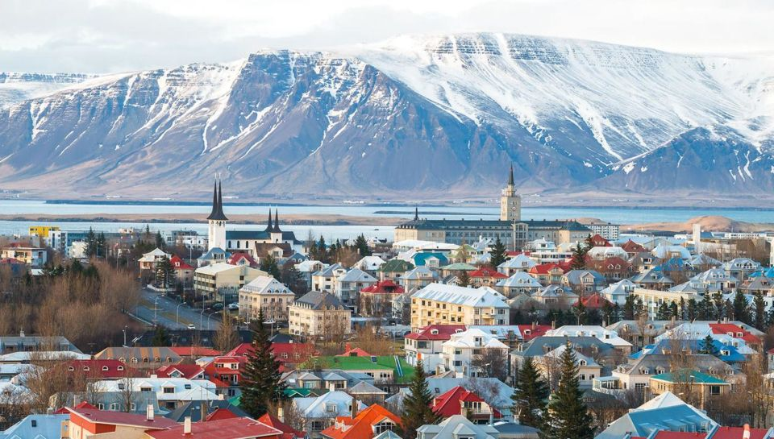
ریکیاویک،پایتخت کشور ایسلند

Slide 45
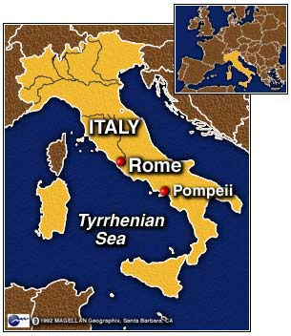
پمپئی، شهری در نزدیکی ناپل در ایتالیا:

Slide 46
برخی از کشورهایی که درحال حاضر از مخازن زمین گرمایی برای تولید الکتریسیته استفاده می کنند:
ایسلند
نیوزیلند
آمریکا
اندونزی
فیلیپین
مکزیک
ژاپن

Slide 47
بررسی مزایا و معایب استفاده از انرژی زمین گرمایی

Slide 48
مزایای استفاده از انرژی زمین گرمایی:
1- تمیز بودن
2- بدون مشکل بودن برای منطقه
3- قابل اطمینان بودن
4- تجدیدپذیری و دائمی بودن
5- صرفه جویی ارزی
6- کمک به رشد کشورهای در حال توسعه

Slide 49
معایب استفاده از انرژی زمین گرمایی:
1- محدودیت مناطق مناسب
2- خارج شدن گازهای سمّی آمونیوم،بخارجیوه،آرسنیک و ایزوتوپ های رادیواکتیو
3- صرف هزینۀ بالا برای تولید انرژی
4- اثرات زیست محیطی

Slide 50
مقایسه تأثیرگذاری انواع منابع انرژی بر محیط زیست:
منابع انرژی | حیات وحش | آلودگی هوا | تغییر اقلیم
زغال سنگ | بسیار زیاد | بسیار زیاد | بسیار زیاد
نفت | متوسط تا زیاد | متوسط تا زیاد | زیاد
گاز طبیعی | کم تا زیاد | کم تا زیاد | کم تا متوسط
بیومس | کم تا زیاد | کم تا متوسط | کم تا زیاد
باد | نزدیک صفر | نزدیک صفر | کم
خورشید | نزدیک صفر | نزدیک صفر | کم
زمین گرمایی | نزدیک صفر | نزدیک صفر | کم
هسته ای | زیاد | نزدیک صفر | کم

Slide 51
مقایسه کلی بین انواع منابع انرژی تجدیدپذیر:
منبع انرژی | محدودیت مکانی | محدودیت زمانی | بازدهی | هزینه
باد | دارد | دارد | متوسط | ارزان تا متوسط
خورشید | دارد | دارد | کم تا متوسط | متوسط تا زیاد
زمین گرمایی | دارد | اندک | متوسط | ارزان تا متوسط
بیومس | اندک | ندارد | متوسط به بالا | متوسط
دریا و اقیانوس | دارد | دارد | کم تا متوسط | متوسط تا زیاد

Slide 52
میزان تولید و مصرف جهانی انرژی های نو:
انواع انرژی های نو | میزان انرژی تولید شده | درصد مصرف جهانی
بیومس | 38% | 10%
برق آبی ، زمین گرمایی ، باد و خورشیدی | 18% | 4%

Slide 53
بررسی انرژی زمین گرمایی در ایران
مناطق مستعد انرژی زمین گرمایی در ایران

Slide 54
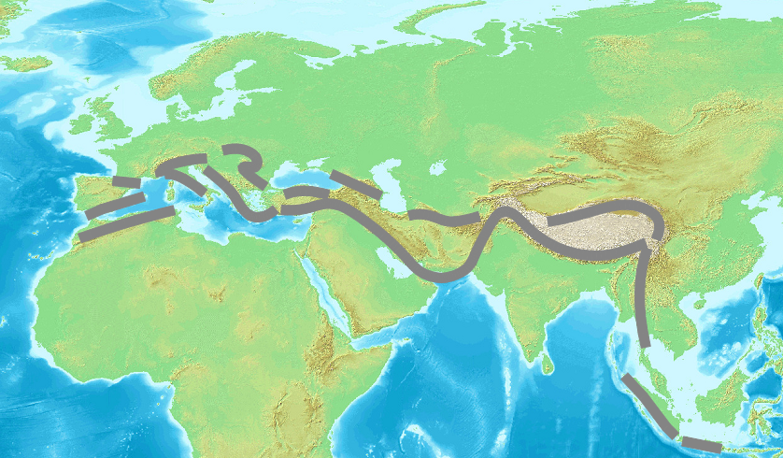
شواهد وجود منابع زمین گرمایی در ایران:
حضور ایران در کمربند زلزله

Slide 55
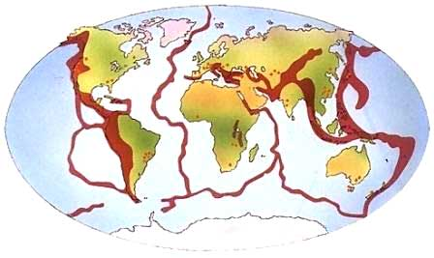
حضور ایران در کمربند آتشفشانی

Slide 56
پتانسیل های انرژی زمین گرمایی موجود در ایران:
ردیف | منطقه | ردیف | منطقه
1 | تفتان-بزمان | 6 | اصفهان-محلات
2 | نایبند | 7 | رامسر
3 | بیرجند-فردوس | 8 | بندرعباس-میناب
4 | تکاب-هشترود | 9 | بوشهر-کازرون
5 | خور-بیابانک | 10 | لار-بستک

Slide 57
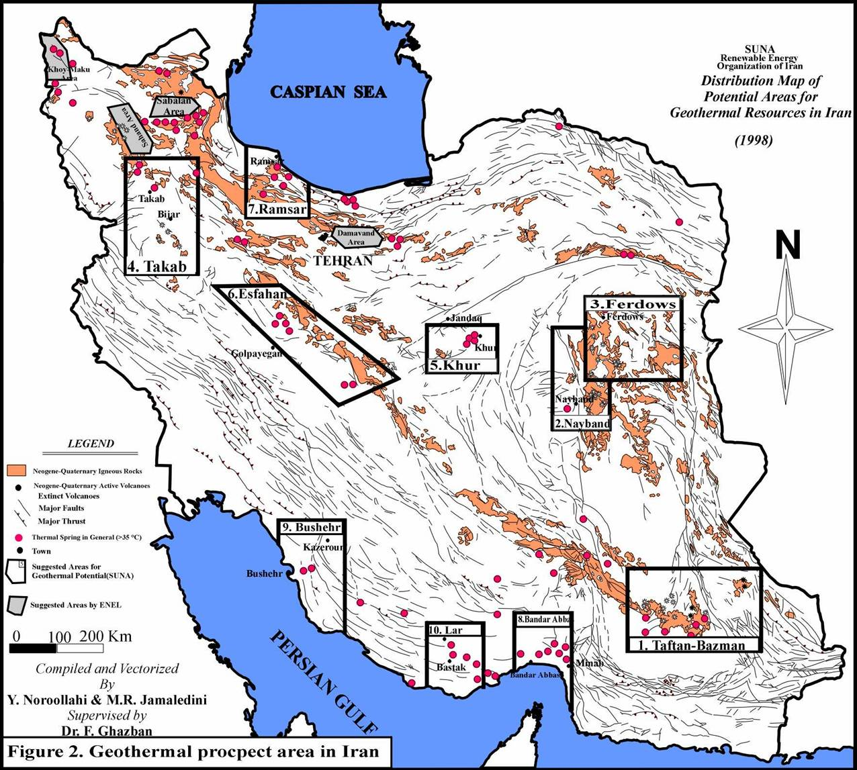

Slide 58
مشکلات و موانع اجرایی در ایران برای توسعه منابع زمین گرمایی

Slide 59
حفر اولین چاه انرژی در ایران:
اتمام عملیات حفاری اولین چاه در پایان اردیبهشت ماه 1382
سه حلقۀ چاه اکتشافی با عمق های 3200 و 3176 و 2260 متر
دو حلقۀ چاه تزریقی با عمق حدود 650 متر
طی 18 ماه
آغاز تست اولین چاه زمین گرمایی کشور در تاریخ 1383/3/9
انجام تست دومین چاه زمین گرمایی کشور در تاریخ 1383/6/17

Slide 60
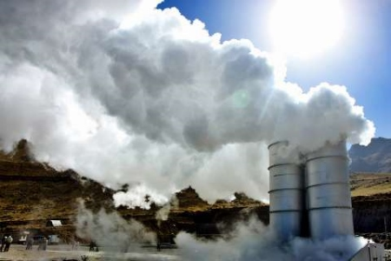
نیروگاه زمین گرمایی

Slide 61
نحوه کار نیروگاه زمین گرمایی:
1- حفر چاه
2- بخار،توربین را به حرکت در می آورد.
3- توربین،ژنراتور را به حرکت درمی آورد.
4- با استفاده از خطوط انتقال، الکتریسیته به شبکه برق شهری منتقل می شود.

Slide 62
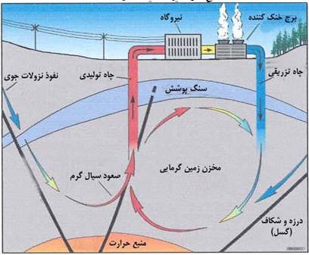
شکل هایی از نحوه انتقال انرژی زمین گرمایی به نیروگاه:

Slide 63
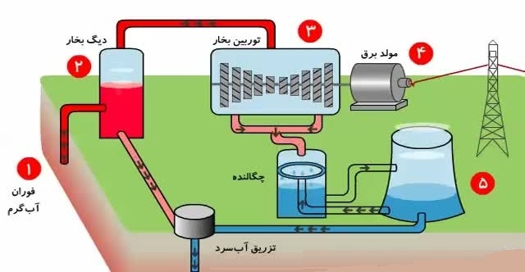

Slide 64
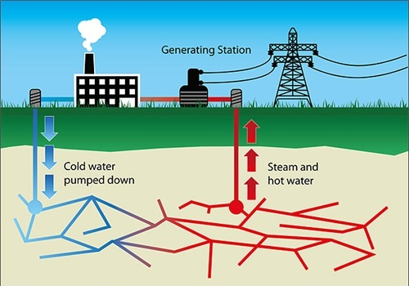

Slide 65
نحوه تولید برق در نیروگاه زمین گرمایی:
1- چرخه تبخیر آنی:
1-1- چرخۀ تبخیر آنی یک مرحله ای با کندانسور
1-2- چرخۀ تبخیر آنی یک مرحله ای بدون کندانسور
1-3- چرخۀ تبخیر آنی دو مرحله ای
2- چرخه دو مداره:

Slide 66
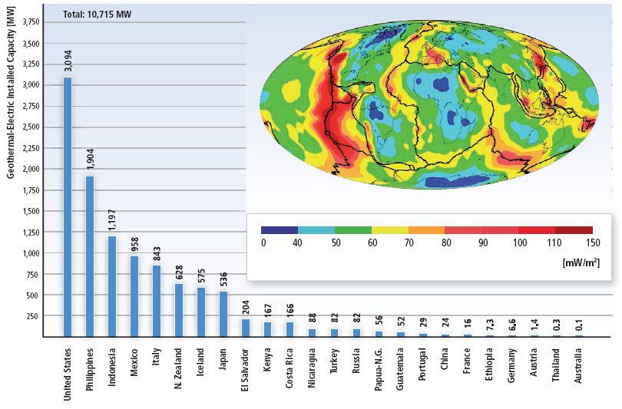
آخرین ظرفیت نصب شده نیروگاه های زمین گرمایی:

Slide 67
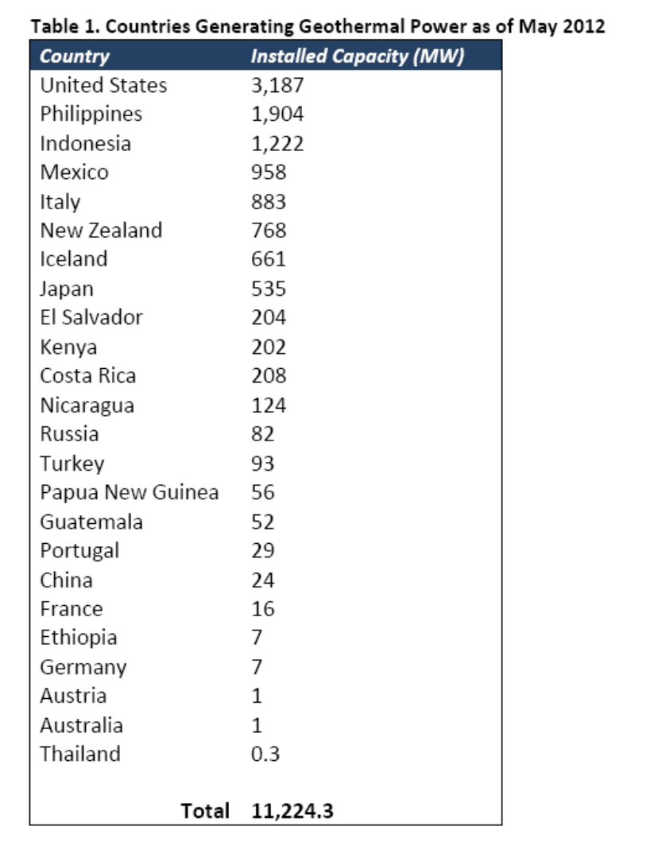

Slide 68
دسته بندی نیروگاه های زمین گرمایی بر اساس نوع سیال خروجی از چاه های تولیدی و تجهیزات مورد استفاده در سیکل نیروگاه:
1- نیروگاه های که سیال خروجی از چاه، بخار باشد.
2- نیروگاه های که سیال خروجی از چاه، مایع داغ باشد.
3- نیروگاه های که سیال خروجی از چاه، بخار و مایع داغ باشد:
3-1- نیروگاه بخار تک‌مرحله‌ای با خروجی اتمسفر ((Single Flash Backpressure
3-2- نیروگاه بخار تک‌مرحله‌ای با کندانسور ((Single Flash Condensing
3-3- نیروگاه بخار دومرحله‌ای ((Double Flash Condensing

Slide 69
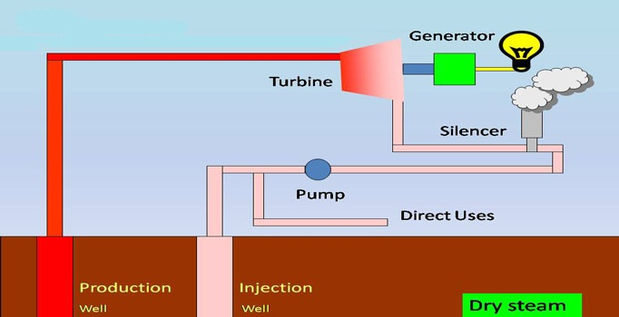
بررسی انواع نیروگاه های زمین گرمایی:
1- نیروگاه با سیال کاملاً بخار (:(Dry Steam

Slide 70
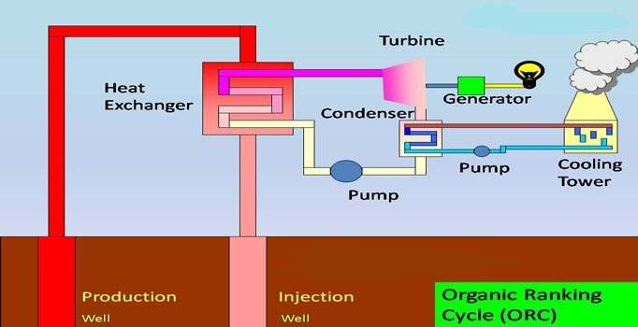
(نیروگاه دو سیاله)
2- نیروگاه با سیال کاملاً مایع داغ (:(Binary
ایزوبوتان(C₄H₁₀)
ایزوپنتان(C₅H₁₂)

Slide 72
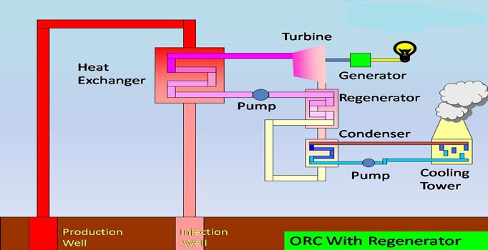
نیروگاه با سیال کاملاً مایع داغ همراه با Regenerator

Slide 73
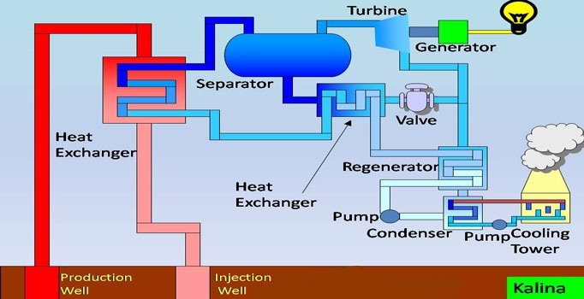
پیشرفته ترین نوع نیروگاه با سیال کاملاً مایع با نام Kalina

Slide 74
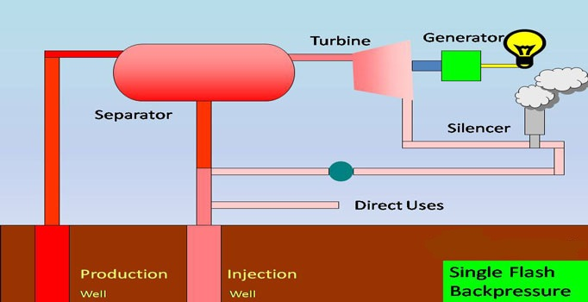
3- نیروگاه با سیال دوفازی (:(Steam Flash
3-1- نیروگاه بخار تک‌مرحله‌ای با خروجی اتمسفر ((Single Flash Backpressure

Slide 76
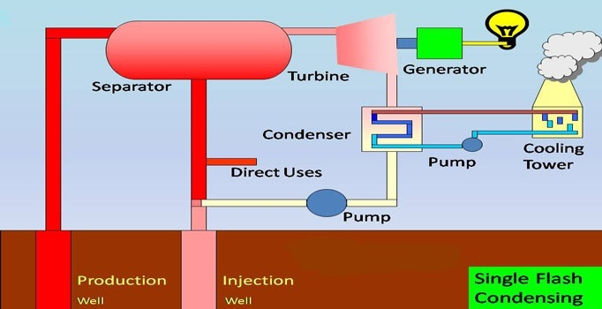
3-2- نیروگاه بخار تک‌مرحله‌ای با کندانسور ((Single Flash Condensing

Slide 78
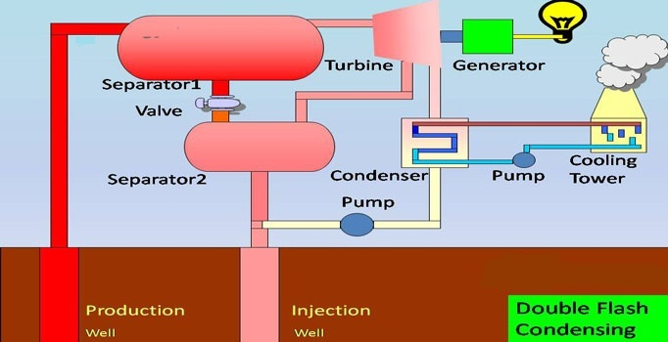
3-3- نیروگاه بخار دومرحله‌ای ((Double Flash Condensing

Slide 80
آمار مقایسه ای:
نوع نیروگاه زمین گرمایی | نیروگاه با سیال کاملاً مایع داغ | نیروگاه بخار تک مرحله ای با خروجی اتمسفر | نیروگاه بخار تک مرحله ای با کندانسور | نیروگاه بخار دو مرحله ای
ظرفیت نصب شده | 11% | 1% | 41% | 20%
میزان انرژی تولیدی | 9% | 4% | 42% | 21%
تعداد واحدهای نیروگاهی | 44% | 5% | 27% | 12%
این آمار نسبت به سایر نیروگاه های زمین گرمایی حاصل شده است.

Slide 81
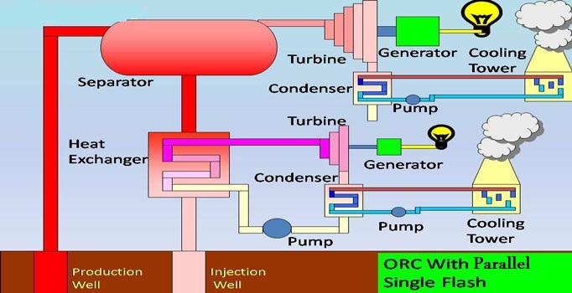
* نیروگاه بخار تک مرحله ای و نیروگاه دوسیاله:

Slide 82
نوع دیگری از تقسیم بندی نیروگاه های زمین گرمایی:
1- بخار خشک
2- فلش
3- باینری

Slide 83
نیروگاه زمین‌گرمایی مشگین‌شهر

Slide 84
روند ساخت نیروگاه زمین گرمایی مشگین شهر:
1381: حفر اولین چاه اکتشافی زمین گرمایی مشگین شهر به صورت عمودی با عمق 3200 متر با دمایی بالغ بر 250 درجۀ سانتیگراد
1383: حفر دومین چاه اکتشافی به صورت انحرافی با عمق 3176 متر و دمای 140 درجۀ سانتیگراد
و همچنین حفر سومین چاه اکتشافی به صورت انحرافی با عمق 2260 متر و دمای 211 درجۀ سانتیگراد
11 چاه حفر شده است و
3 چاه نیز مرحلۀ آزمایش خروج بخار را با موفقیت سپری کرده است.
از مجموع 17 چاه پیش بینی شده

Slide 86
با تشکر
غلامرضا حاجی پور

